Slide 1
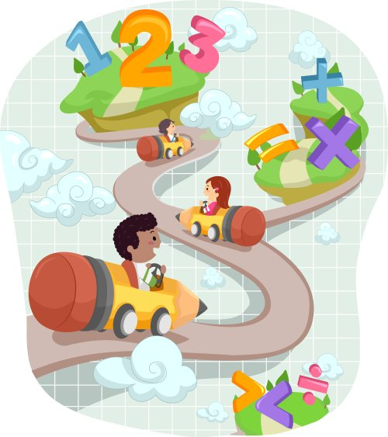


ỦY BAN NHÂN DÂN QUẬN PHÚ NHUẬN
TRƯỜNG TIỂU HỌC NGUYỄN ĐÌNH CHÍNH
TOÁN
LỚP 3

Slide 2
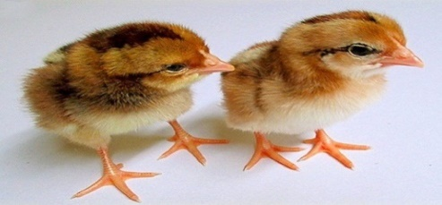
Thứ ba ngày tháng 11 năm 2021
Toán
GIẢM ĐI MỘT SỐ LẦN
Hàng trên: 6 con gà
Hàng dưới : 6 : 3 = 2 (con gà)
Số con gà ở hàng trên giảm 3 lần thì được số con gà ở hàng dưới.

Slide 3
Toán
GIẢM ĐI MỘT SỐ LẦN
8 cm
A
B
C
D
2 cm
Độ dài đoạn thẳng AB: 8 cm
Độ dài đoạn thẳng CD: 8 : 4 = 2(cm)
Độ dài đoạn thẳng AB giảm 4 lần thì được độ dài đoạn thẳng CD.

Slide 4

* GHI NHỚ
Muốn giảm một số đi nhiều lần, ta chia số đó cho số lần.

Slide 5

LUYỆN TẬP
VBT Trang 37

Slide 6
Bài 1: Viết (theo mẫu)
Mẫu: Giảm 12 kg đi 4 lần được: 12 : 4 = 3 (kg)
42 : 7 = 6 (l)
a) Giảm 42l đi 7 lần được: ………………………
b) Giảm 40 phút đi 5 lần được: ……………………
40 : 5 = 8 (phút)
30 : 6 = 5 (m)
c) Giảm 30 m đi 6 lần được: ……………………..
24 : 2 = 12 (giờ)
d) Giảm 24 giờ đi 2 lần được: …………………….

Slide 7
Bài 2: Giải bài toán (theo bài giải mẫu)
Chị Lan có 84 quả cam, sau khi đem bán thì số cam giảm đi 4 lần. Hỏi chị Lan còn lại bao nhiêu quả cam?
Tóm tắt
84 quả
Có:
Còn lại:
? quả
Giải
Số quả cam chị Lan còn lại là:
84 : 4 = 21 (quả cam)
Đáp số: 21 quả cam.

Slide 8
Bài 3: Chú Hùng đi xe máy từ Hà Nội đến Thanh Hóa hết 6 giờ, nếu đi bằng ô tô thì thời gian giảm 2 lần. Hỏi chú Hùng đi ô tô từ Hà Nội đến Thanh Hóa hết bao nhiêu giờ ?
6 giờ
Tóm tắt
Xe máy:
Ô tô:
? giờ
Giải
Số giờ chú Hùng đi ô tô từ Hà Nội đến Thanh Hóa là:
6 : 2 = 3 (giờ)
Đáp số: 3 giờ.

Slide 9

CỦNG CỐ
Muốn giảm một số đi nhiều lần, ta chia số đó cho số lần.

Slide 10
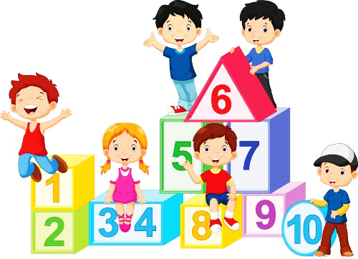

TẠM BIỆT
CÁC EM

